Slide 1
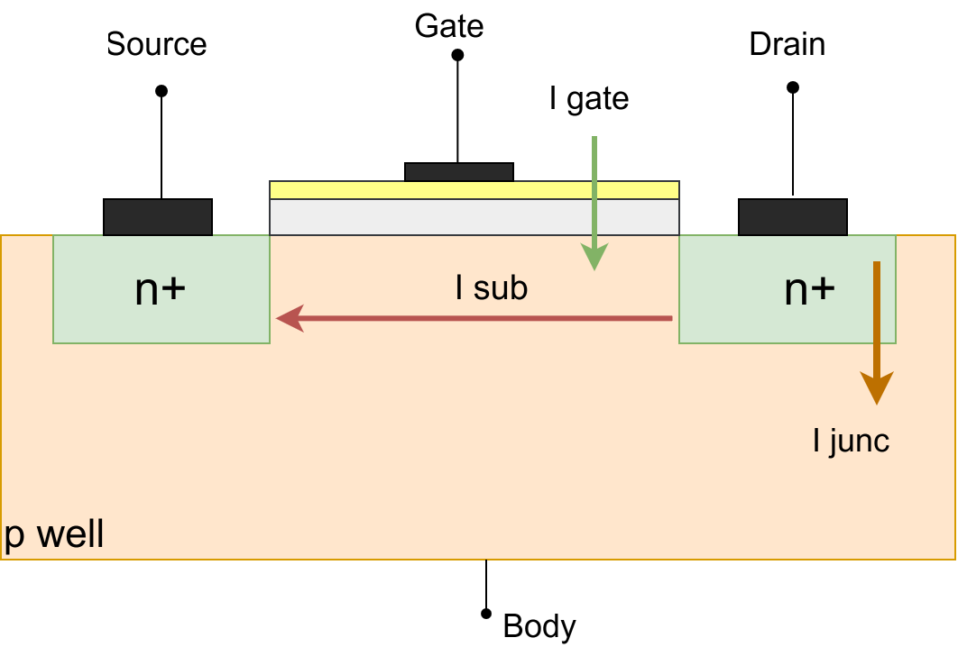

Slide 2
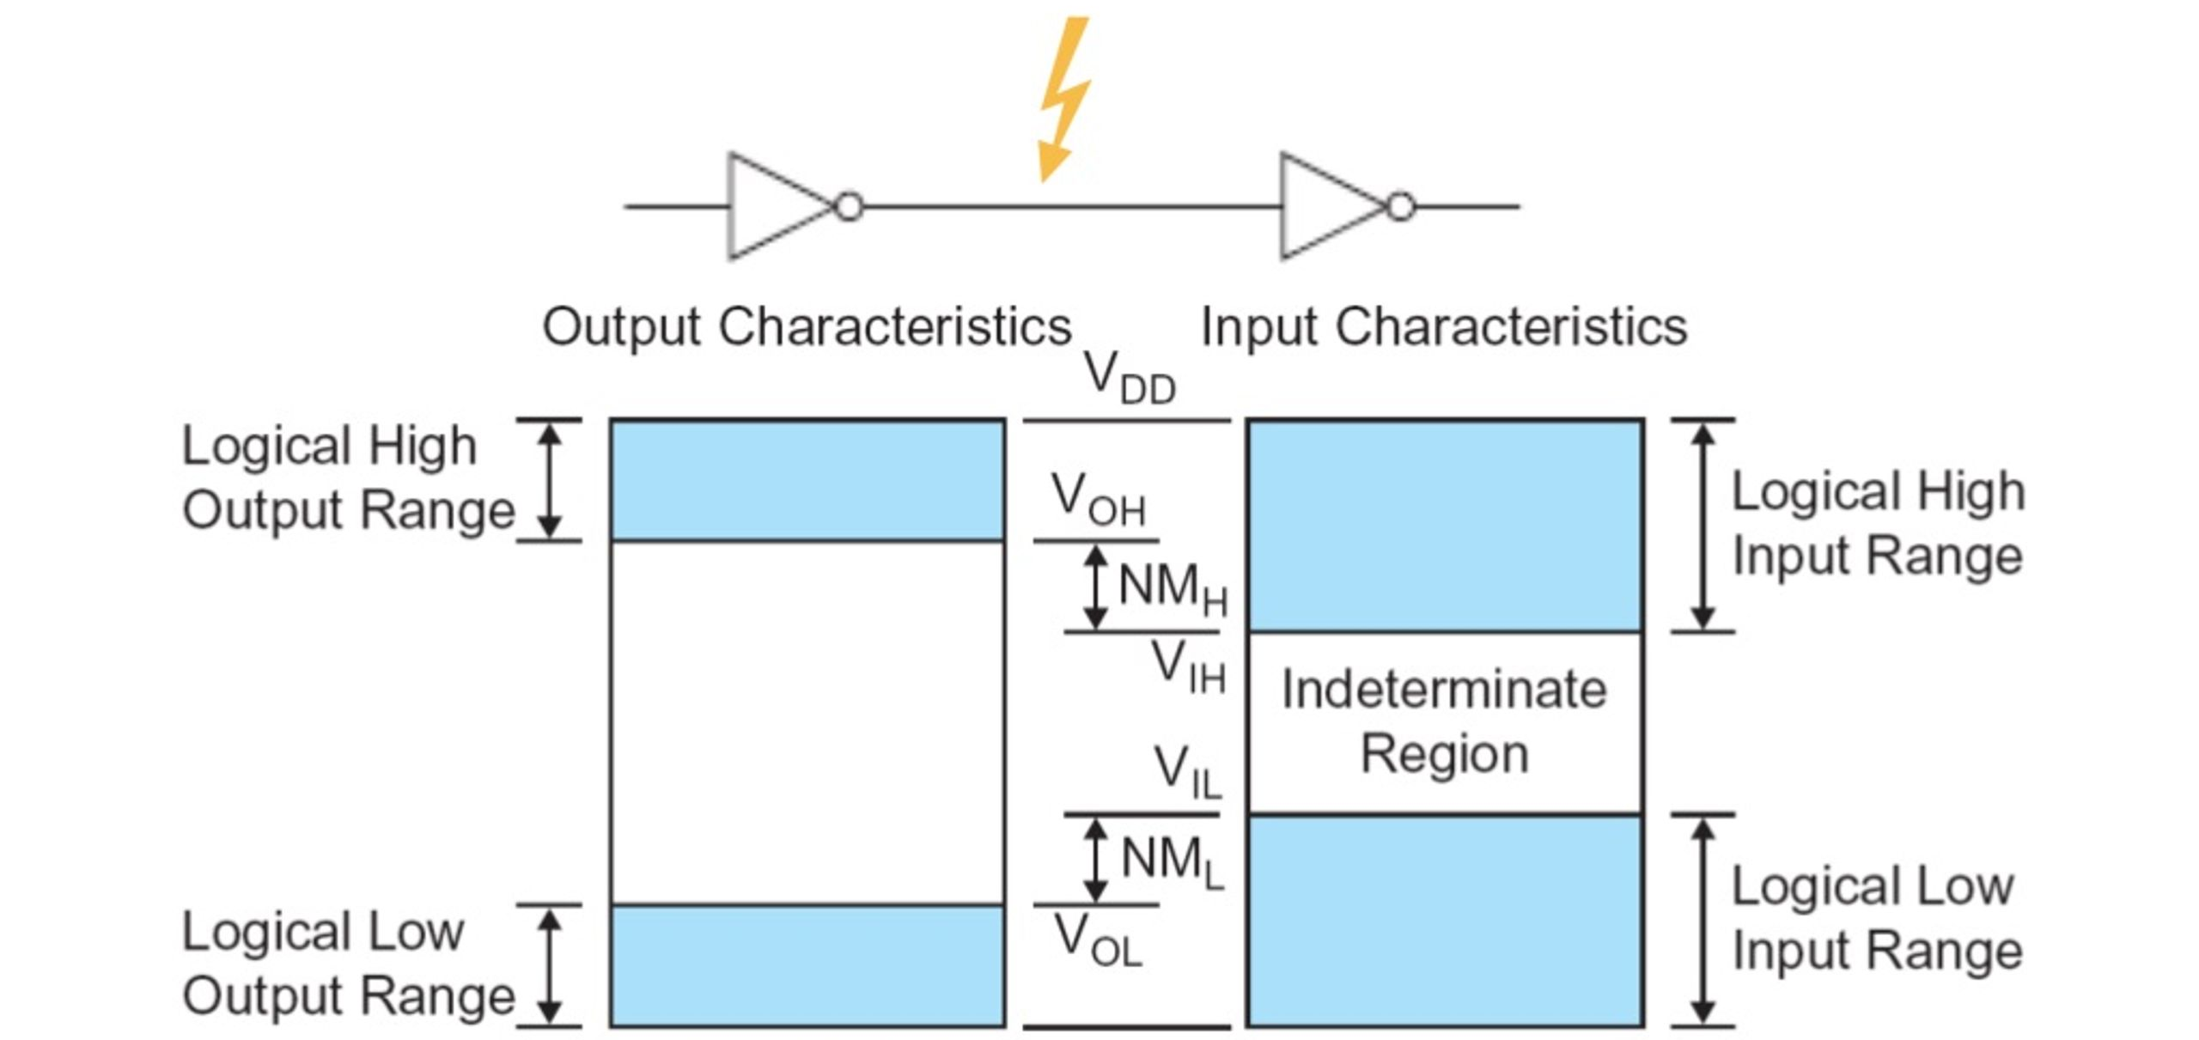
NML (Low Noise Margin) : NML = V_IL − V_OL
NMH (High Noise Margin): NMH = V_OH − V_IH

Slide 3
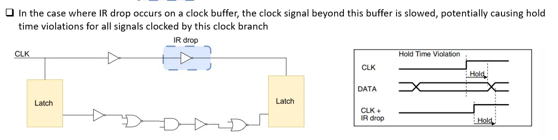
IR drop occurs on the capture path
The right latch is the capture latch (it receives data). Its clock passes through a buffer chain that includes the IR-drop buffer → so the clock arrives later.
Có 2 hướng: sửa gốc (giảm IR drop) và sửa hệ quả (hold).
1. Giảm IR drop tại buffer clock (sửa gốc)
Tăng cường power grid: thêm strap, mở rộng metal, thêm via, thêm power bump/pad gần khu vực đó.
Thêm decap cell quanh buffer clock để giảm sụt áp tức thời.
Giảm tải/mật độ switching quanh buffer (dời cell lân cận, spread cell ở vùng hotspot).
Upsize buffer clock hoặc chia nhỏ tải (thêm buffer) để giảm dòng đỉnh của một buffer.
Dùng IR-aware CTS (đặt buffer tránh vùng IR hotspot).

Slide 4
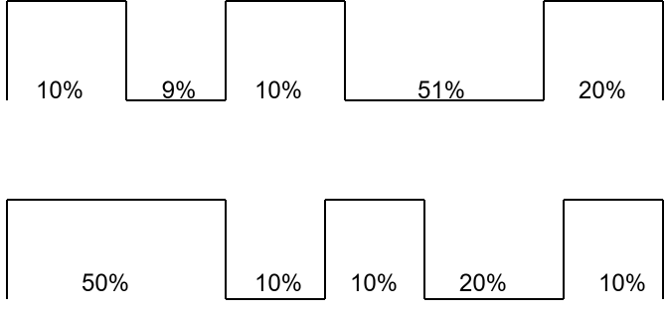
P₁(A) = 0.4
A
P₀(A) = 0.6
P₁(B) = 0.7
B
P₀(B) = 0.3
Trạng thái | value | prob | value × prob
!A1 !A2 (00) | 9,120 | 0,18 | 1,6416
!A1 A2 (01) | 16,467 | 0,42 | 6,9161
A1 !A2 (10) | 12,364 | 0,12 | 1,4837
A1 A2 (11) | 19,390 | 0,28 | 5,4292
Leakage power |  |  | 15,4706
Notes:
i: The index representing a specific input logic state of the cell.
\(i\) đại diện cho các tổ hợp input logic.

Slide 5
giải thích
EM (Electromigration) là hiện tượng các ion kim loại trong dây dẫn (Cu, Al) bị “đẩy” theo hướng dòng electron khi mật độ dòng điện J quá cao. Lâu dần tạo ra void (lỗ rỗng, gây đứt mạch hở) hoặc hillock (gò kim loại, gây ngắn mạch với dây bên cạnh). Chỉ số liên quan là MTTF theo phương trình Black: MTTF ∝ J⁻ⁿ · e^(Ea/kT), nên giảm J hoặc giảm nhiệt độ thì tuổi thọ tăng.
Cả 3 giải pháp trong slide đều nhằm giảm mật độ dòng điện J trên dây:
1. Split large fanouts with buffers (chia fanout lớn bằng buffer)
Một driver nuôi quá nhiều tải thì dây gần driver phải mang dòng tổng rất lớn.
Chèn buffer để chia thành nhiều nhánh, mỗi nhánh chỉ mang dòng của một nhóm tải nhỏ hơn, nên J mỗi nhánh giảm.
2. Downsize drivers (giảm kích thước driver)
Driver lớn cấp dòng đỉnh lớn chạy qua dây ra.
Giảm size driver thì dòng đỉnh giảm, nên mật độ dòng giảm.
Đánh đổi: driver yếu hơn thì delay tăng, cần kiểm tra lại timing.
3. Insert buffers (chèn buffer vào net dài)
Net dài có điện trở và điện dung lớn, dòng nạp/xả cả dây dài chạy qua một đoạn.
Chèn buffer chia net thành các đoạn ngắn, mỗi đoạn mang dòng nhỏ hơn, đồng thời giảm điện trở mỗi đoạn (R ∝ chiều dài), nên cải thiện cả EM lẫn delay.

Slide 6
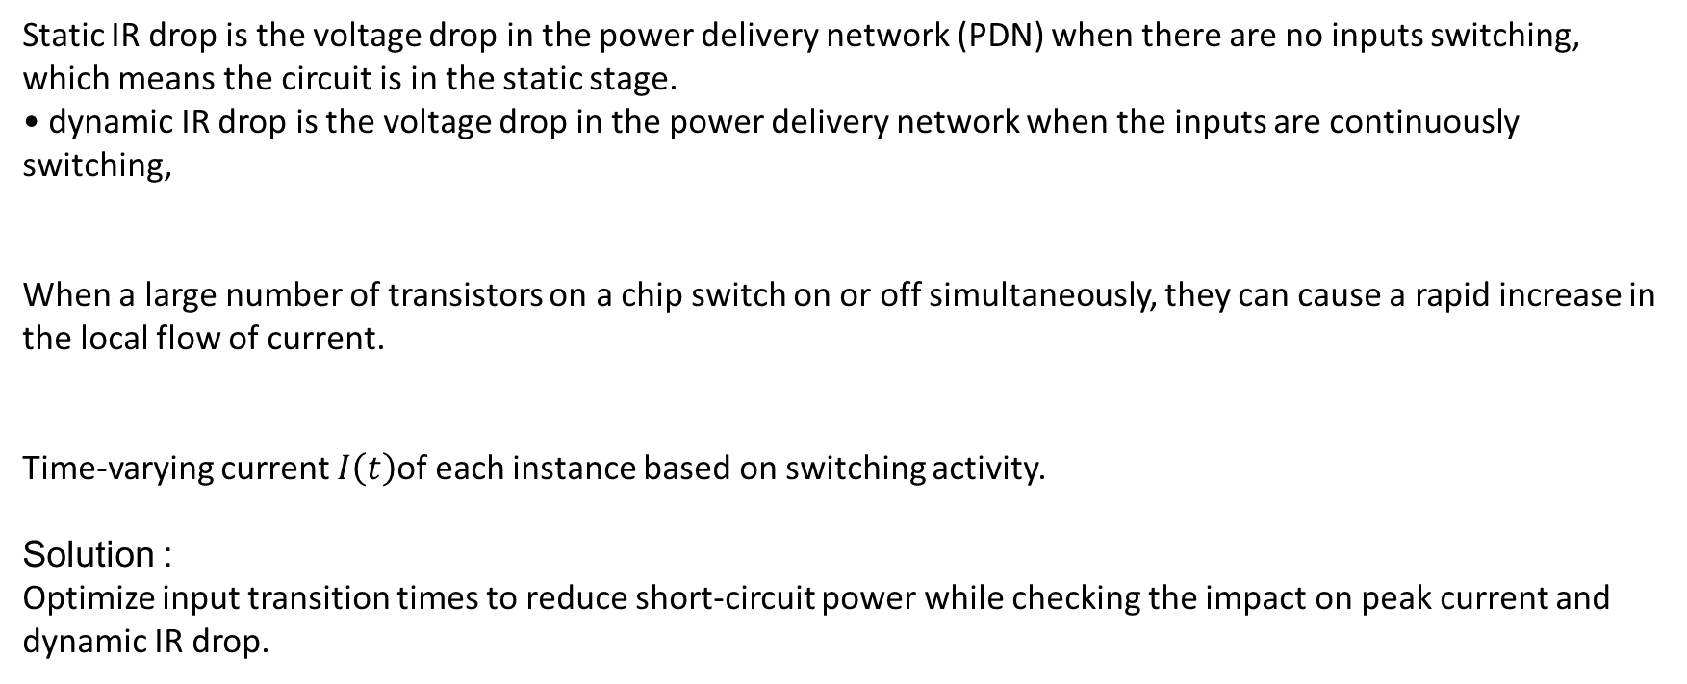
Static IR drop is the voltage drop in the power delivery network (PDN) when there are no inputs switching,
which means the circuit is in the static stage.
• dynamic IR drop is the voltage drop in the power delivery network when the inputs are continuously switching,
When a large number of transistors on a chip switch on or off simultaneously, they can cause a rapid increase in the local flow of current.
Time-varying current $I\left(t\right)$of each instance based on switching activity.
Solution :
Optimize input transition times to reduce short-circuit power while checking the impact on peak current and dynamic IR drop.

Slide 7
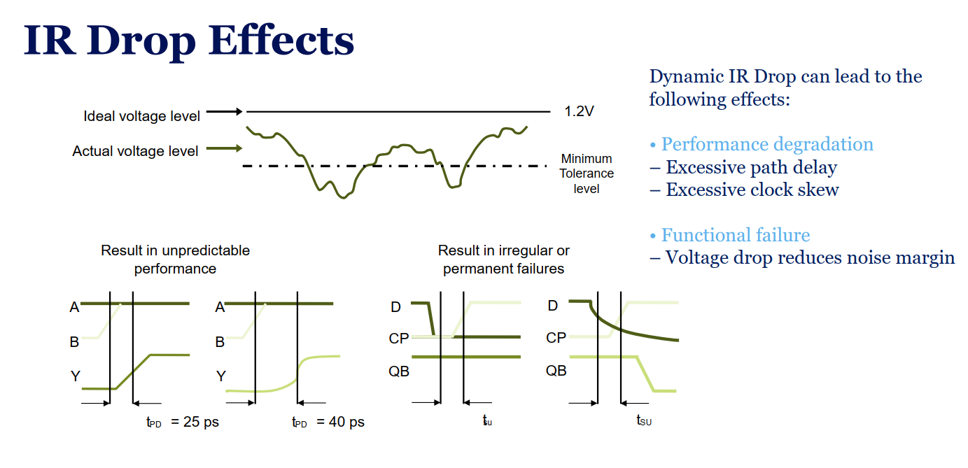

Slide 8
IR drop significantly impacts circuit performance by causing:
Weakened drivers: As the voltage drops across the power rail, the effective supply voltage to the drivers decreases, leading to slower switching and increased delay.
2
Increased delays: The reduction in voltage causes delays in the circuit, affecting the timing performance of the components.
2
Lower noise margins: The voltage drop can lead to higher noise margins, which may affect the overall reliability and performance of the circuit.
2
Dynamic IR drop: During high-speed switching, the momentary sag in voltage can cause timing violations, further impacting performance.
2
Understanding and mitigating IR drop is crucial for ensuring reliable circuit design and performance.

Slide 9
Why IR drop causes setup time violations and hold time violations • How clock skew introduced by IR drop leads to silicon failures • The effect of power rail IR drop on weakened drivers, increased delays, and reduced noise margins • Why nominal voltage swing differs from IR drop voltage swing and how this impacts cell delay Understanding IR drop is essential for physical design engineers, timing closure specialists, and anyone working on advanced semiconductor nodes. Key Topics Covered : • IR drop basics and its effect on timing • Setup vs hold time violations explained • Clock skew and silicon failure risks • Voltage swing reduction and delay impact • How input slew and output load affect cell delay
Investigating IR Drop: Understanding Impacts and Optimization Strategies | EMA Design Automation

